Slide 1
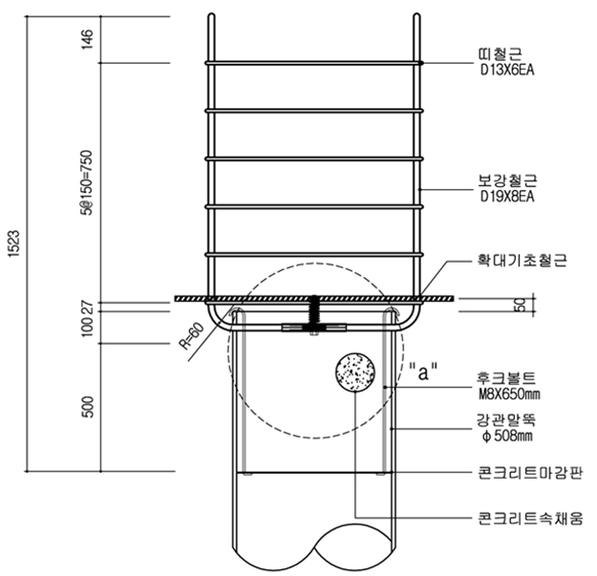
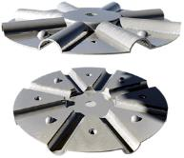
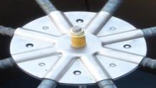
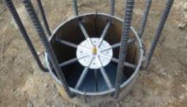
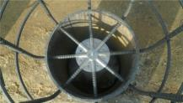
Contents
▪강관말뚝 머리보강(Disk Connector) 공법
▪ 강관말뚝 머리보강(Disk Connector)의 개요
보유기술 특징
주철근 및 강관말뚝 일체화
▪ 기술가치
- 건설신기술 제768호
- 원형체결판을 이용한 무용접 무볼트 방식
- 강관말뚝머리보강공법(Disk Connector공법)
구분 | 주요 특징
구조적 안전성 | 주철근 방사형 배치 → 응력분산 우수 철근 중심간 간격 거리 증가 → 외력저항 우수
시공성 | 단순 주철근 구조 → 기초 철근 간섭 최소화 작업자의 안전한 작업 조건 → 현장 용접/볼팅 공정 배제
작업안전성 | 무용접 무볼트로 안전사고의 위험을 사전 방지 철근 배근시 안전사고 발생가능성 미연 방지
친환경성 | 무용접 방식 → CO₂ 용접폐기물 발생 억제 및 미세분진 최소화 기계적 볼팅 작업 배제 → 소음 발생 억제
원형체결판
하중전달

